Slide 1
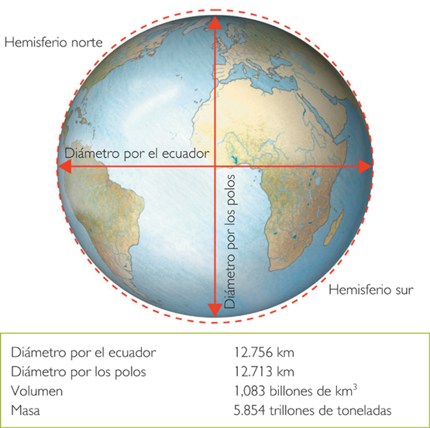
Achatamiento de la Tierra
Aplastamiento polar de un astro por efecto de la rotación.

